Slide 1

NOVOSTI Zakona o varstvu osebnih podatkov
ZVOP-2
Miroslav Ekart, pooblaščena oseba za varstvo podatkov

Slide 2

Splošni napotki za dosego vaše skladnosti z ZVOP-2
To predavanje zahteva določeno predznanje in vsaj okvirno poznavanje konceptov VOP in GPDR.
!
Predlagamo, da najprej preverite ali morate imenovati DPO.
V dvomu glede posameznih potrebnih korakov za vaše podjetje pridobite ustrezno znanje ali se posvetujete s strokovnjakom iz tega področja.

Slide 3

KRATICE
Splošna uredba ali GDPR
Zakon o varstvu osebnih
podatkov ZVOP-2
OP – osebni podatki
VOP – varstvo osebnih podatkov
DPIA ali Ocena učinka
na varstvo osebnih podatkov
Pooblaščena oseba za varstvo
podatkov ali DPO
IP – Informacijski
pooblaščenec RS

Slide 4

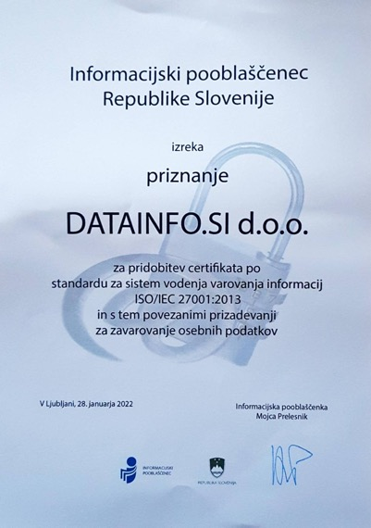
EKIPA www.datainfo.si
Ekipa 14 strokovnjakov
Izkušnje v več kot 100 zadevah Informacijskega pooblaščenca in AKOS
200+ rednih naročnikov
500+ GDPR projektov
ZVOP-2 SVETOVALEC

Slide 5

Skoraj 5 let
Splošne uredbe (ang. GDPR)
26.1.2023 se je začel
uporabljati ZVOP-2
Splošna uredba o varstvu osebnih
podatkov (ang. GDPR ) se uporablja
od 25.5.2018
Zaradi odsotnosti ZVOP-2 v
Sloveniji ni bilo možno izrekati
GDPR glob
IP je do ZVOP-2 lahko naložil
uskladitev z GPDR

Slide 6

Področje uporabe (3. čl.)
Določa GDPR, ZVOP-2 in
se izvaja v celoti ali delno z avtomatiziranimi sredstvi
se izvaja neavtomatizirana obdelava in so OP del zbirke
!
Ne velja za obdelavo, ki jo izvajajo posamezniki
(osebna ali domača dejavnost)

Slide 7

Javni in zasebni sektor
(definicije, 5. čl.)
Javni sektor (javni zavodi, občine, organi…)
Javni sektor tudi samostojni visokošolski zavodi, zasebni vrtci, zasebne OŠ, zasebne SŠ – kadar izvajajo javno veljavne vzgojno izobraževalne programe.
Zasebni sektor
Javni sektor – obvezno imenovanje pooblaščene osebe za varstvo podatkov (ang. DPO)

Slide 8

Pravne podlage za obdelavo (6. čl.)
Določata GDPR in ZVOP-2:
Zakon
Pogodba
Privolitev
Zasebni interes
Javni interes
Zaščita življenjskih interesov
!
Javni sektor: Privolitev dovoljena pravna podlaga samo, kadar določa zakon ali gre za „ne oblastno“ ravnanje.

Slide 9

Nepotrebni osebni
podatki (7. čl.)
Kadar se nenamerno zberejo osebni podatki,
za katere je očitno, da niso potrebni, se takoj
izbrišejo,
uničijo ali
vrnejo (posamezniku, upravljavcu ali obdelovalcu, ki jih je poslal).

Slide 10

Privolitev otrok (definicije, 8. čl.)
ZVOP-2 ureja samo za storitve informacijske družbe.
15 let je zahtevana minimalna starost.
Za mlajše od 15 let potrebna odobritev ali privolitev enega od staršev. Ponudnik storitve lahko določi višjo starostno mejo (potrebno upoštevati!)
15 let je splošna meja po 146. čl. Družinskega zakonika.

Slide 11
Varstvo osebnih podatkov umrlih (9. čl.)
GDPR prepušča nacionalni zakonodaji.
Podatke dobite le na podlagi zakona ali ker izkažete pravni interes v javnem sektorju.
Vedno zakonec, zunajzakonski partner, otroci, dediči, starši (razen če je umrli izrecno prepovedal).
Dodatna izjema: ni zakonska ali posameznikova prepoved + raziskovanje, statistika, izobraževanje…..
Varstvo traja 20 let po smrti
Pozor: Izjema po Zakonu o pacientovih pravicah glede zdravstvene dokumentacije še velja (19. čl.)

Slide 12
Vodenje dnevnikov obdelav (22.čl.) – prehodno obdobje dveh let
Avtomatizirana obdelava obsežnih količin posebnih vrst OP (občutljivih OP)
Redno in sistematično spremljanje posameznikov
Ocena učinka (ang. DPIA) vsebuje to kot varovalni ukrep
Zakon
Vsebina zajema vrsto dejanja, čas, osebe, uporabnike.Hramba dve leti od zaključka koledarskega leta (moža izjema- DPIA)
Le za izkazovanje zakonitosti obdelave, notranji nadzor, Informacijskega pooblaščenca, zagotavljanje celovitosti in varnosti OP ter za odpravljanje napak v delovanju informacijskega sistema ali obdelavi OP.

Slide 13

Varnost OP na področju posebnih obdelav (23. čl.) – prehodno obdobje treh let
Obdelave OP naštete v zakonih (zdravstveno varstvo, finančna uprava, obramba, SOVA…. – OBVEZNA HRAMBA OP V SLO
OP več kot 100.000 posameznikov na podlagi zakona (razen videonadzora)
Temeljna dejavnost je obsežna obdelava posebnih OP
Obdelava posebnih OP več kot 10.000 posameznikov
Smiselna uporaba Zakona o informacijski varnosti glede prijave incidentov in varnostnih zahtevah

Slide 14

Varnost OP na področju posebnih obdelav (23. čl.) – prehodno obdobje treh let
Obdelavo izvajajo državni organi, občine, javne agencije, javni zavodi, javna podjetja, izvajalci
javnih služb, nosilnici javnih pooblastil in gre za zdravstvene, biometrične ali prekrškovno- kazenske OP mora lokacija hrambe OP biti vselej znana
(dopustnost podatkov v oblaku?)
Upoštevati varnost in interese Republike Slovenije (preprečevanje hudega škodovanja)!
Izdelava DPIA
Imenovanje DPO
IP vključi te upravljavce v letni načrt dela (38. čl.)

Slide 15

Pooblaščena oseba
za varstvo podatkov
(44. – 50. čl.)
Obvezno imenovanje – GDPR, ZVOP-2 23. čl. 1. odst. točke 1-4, definicija iz 5. čl - javni sektor!
ZVOP-2 uvaja namestnika DPO
Možno prostovoljno imenovanje
Obvezna prijava IP – rok 8 dni
Izjema za sindikate

Slide 16
Pooblaščena oseba za varstvo podatkov (44. – 50. čl.)
Poslovna sposobnost
Znanja oz. praktične izkušnje iz VOP
Neobsojenost
Državni organi – zaposlen v javnem sektorju
Ostali lahko tudi zunanjega DPO (pravna oseba/posameznik)
Evidenca IP ni javna

Slide 17

Pooblaščena oseba za varstvo podatkov – konflikt interesov (46.čl.)
Upravljavec inf. sistema
Skrbnik inf. sistema
Vodja informacijske varnosti
Predstojnik ali član organov upravljanja
Ko se izve za okoliščine je obvezno ukrepanje.
Še vedno veljajo ostale omejitve iz GPDR

Slide 18

Uveljavljanje pravic posameznika – občine in državni organi (12.čl.)
Ko posameznik uveljavlja pravice iz GDPR
(popravek, vpogled, prenos, kopija…)
Državni organi in občina: ugodi zahtevi, seznani posameznika in obvezna informacija o pravici do pritožbe v roku 15 dni pri IP ( obvezno URADNI ZAZNAMEK)
Državni organi in občina: ne ugodi zahtevi oz.
samo delno ugodi, obvezna odločba po ZUP + ZVOP-2

Slide 19

Uveljavljanje pravic posameznika – javni in zasebni sektor (12.čl. )
Ko posameznik uveljavlja pravice iz GDPR (popravek, vpogled, prenos, kopija…), razen v občinah in drž. organih.
Ugodi zahtevi, seznani posameznika in obvezna informacija o pravici do pritožbe v roku 15 dni pri IP.
Ne ugodi zahtevi, seznani posameznika in obvezna informacija o razlogih in pravici do pritožbe v roku 15 dni pri IP (lahko kot URADNI ZAZNAMEK).

Slide 20
Dostop posameznika do uradnih postopkov
Ko ne gre za neposredno uveljavljenje pravic pred upravljavcem (npr. vpogled, kopija, prenos podatkov….)
Posameznik se pritoži IP (13. čl.),
Prijavitelj s posebnim položajem, ki sproži nadzor IP pri upravljavcu (30. do 35. čl).
Nadzor IP po uradni dolžnosti (37. čl.)
Neposredno sodno varstvo (11. čl.)
Posameznik se pritoži Varuhu človekovih pravic in ta sproži postopek pri IP (63. čl.)

Slide 21
Postopek posredovanja osebnih podatkov (39. do 41. čl.)
Obvezna vsebina zahteve za posredovanje ko vam npr. odvetnik, CSD ... pošlje zahtevo.
Vsako posredovanje OP morate dokumentirati: kateri OP so bili posredovani, komu, kdaj in na kateri pravni podlagi, za kateri namen oziroma iz katerih razlogov oziroma za potrebe katerega postopka,
Dokazilo hraniti dve leti, razen če vodite dnevnik obdelave.
Izjema: OP so bili prej javno objavljeni

Slide 22

Zahteva za posredovanje osebnih podatkov (41. čl.)
Podatki o vlagatelju
Pravna podlaga
Namen obdelave oz. razlogi za potrebnost
Predmet in številko ali drugo identifikacijo zadeve, ter navedbo organa ali drugega subjekta, ki obravnava zadevo
Vrste OP, ki se naj posredujejo
Obliko in način kako želijo pridobiti OP
15 dnevni rok za izvedo (molk – zavrnitev). Pravica do pritožbe/sodno varstvo.

Slide 23

Evidentiranje vstopov in izstopov
v poslovne prostore (85. čl.)
Lahko vpogledate v osebni dokument s sliko
Osebno ime, številka in vrsta uradnega identifikacijskega dokumenta, naslov prebivališča, zaposlitev, vrsta in registrska številka vozila ter datum, ura in razlog vstopa ali izstopa v prostore ali izstopa
Hramba največ dve leti od konec koledarskega leta, ko je bil vnos v evidenco
!
Ne kopirajte osebne izkaznice, razen če vam to določa zakon.

Slide 24

Pravica do dostopa javnih informacijo (74. čl.)
Zavezanci po ZDIJZ javnosti posredujejo OP, če so ti po zakonu javni ali če je za njihovo razkritje dan prevladujoč javni interes v skladu.
Možna javna objava!
Podobna ureditev kot do sedaj.

Slide 25
Stroški zagotavljanja informacij (17. čl.)
Praviloma brezplačno.
Kadar so očitno zahtevki neutemeljeni ali pretirani (zlasti kadar se ponavljajo) lahko ugodi in možno je zaračunati razumne stroške. O tem in o razlogih za to se obvesti posameznika
Podrobnejši predpis Ministra za pravosodje (samo materialni stroški?)

Slide 26
Informacijski pooblaščenec je nadzorni organ po ZVOP-2
Lahko preiskuje, nadzoruje, prepoveduje, odreja ...
Zoper odločbe IP ni pritožbe, možen upravni spor
Nadzorni postopek in prekrškovni postopek
Daje izjave za javnost o posameznih postopkih.
Bistveno več neposrednih nadzorov?
www.ip-rs.si

Slide 27
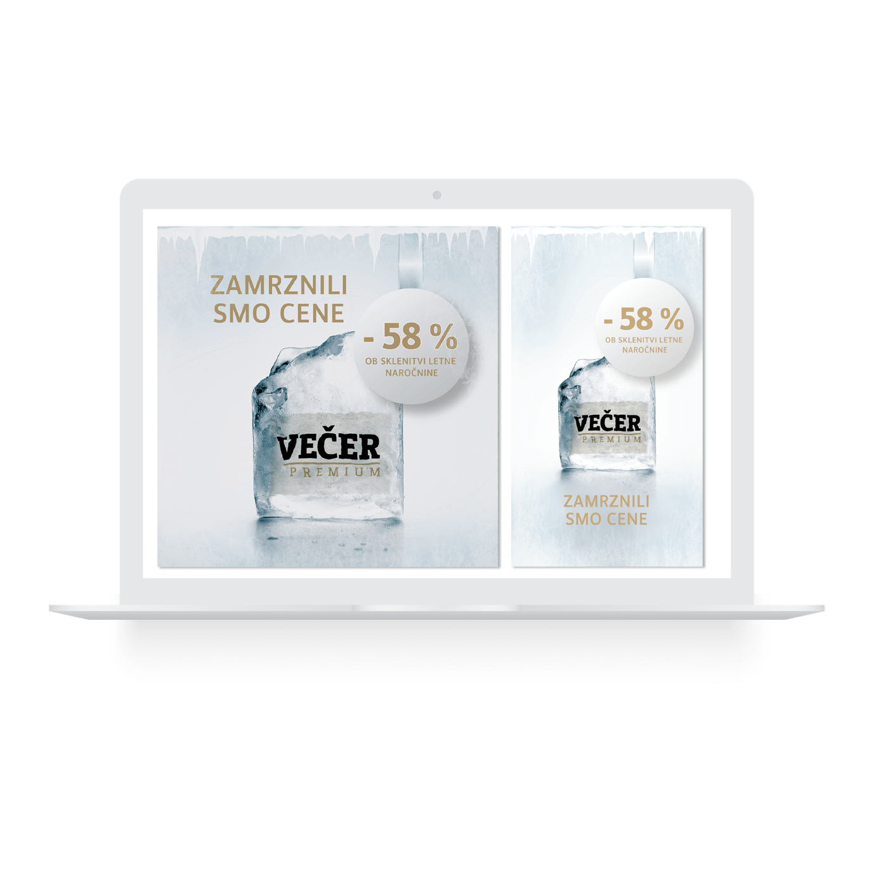
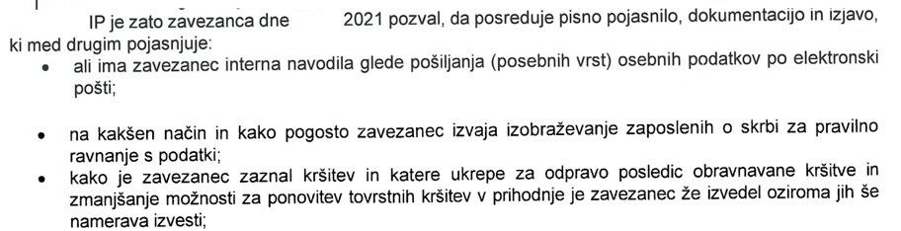
Resnični primer

Slide 28

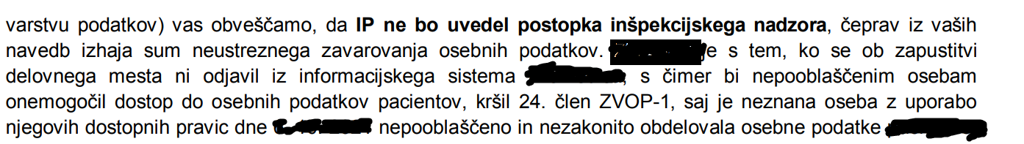
Resnični primer
Zaposleni se ni odjavil, pa bi se moral.
Pravilnik to izrecno zahteva
Postopek proti podjetju se ni uvedel.
Nadaljevanje postopka proti zaposlenemu.

Slide 29

Kazenske določbe (95. do 115. čl.)
GDPR sankcije se izrekajo kot prekrški po Zakonu o prekrških.
GDPR sankcije so samo za pravne osebe, s.p. in osebe, ki samostojno opravljajo dejavnost.
ZVOP-2 določa sankcije tudi za fizične osebe - odgovorne osebe in/ali za vodstvo.
GDPR sankcije morajo biti učinkovite, sorazmerne in odvračilne.

Slide 30
Kazenske določbe (95. do 115. čl.)
83. čl. GDPR globe do 4% letnega prometa oz. 20 mio EUR ali pa 2% letnega prometa oz. 10 mio EUR.
Bistveno višje ZVOP-2 kazni za srednja in velika podjetja (videonadzor, biometrija, povezovalni znaki....) – do 40.000 EUR.
ZVOP-2 sankcije za odgovorne osebe od 200 do 8.000 EUR
Za prekrške iz GDPR in ZVOP-2 se sme v hitrem postopku izreči globa tudi v znesku, ki je višji od najnižje predpisane globe.

Slide 31

Kazenske določbe
(95. do 115. čl.)
... globa ne sme biti nesorazmerno breme ali neprimerljivo breme glede na druge primerljive kršitve človekovih pravic in temeljnih svoboščin ali je obstajal namen koristoljubnosti ali namen škodovanja posameznikom, v primeru izvajanja popravljalnih ukrepov, njihovo učinkovitost ali samostojno ukrepanje še pred uvedbo nadzora, glede fizičnih oseb pa se zlasti upošteva splošna raven dohodkov v Sloveniji in njihov ekonomski položaj. Prav tako je treba upoštevati ali gre za ponavljajoče ali množične kršitve VOP in pomen, ki bi ga za odvračanje tovrstnih kršitev imela višina globe.

Slide 32
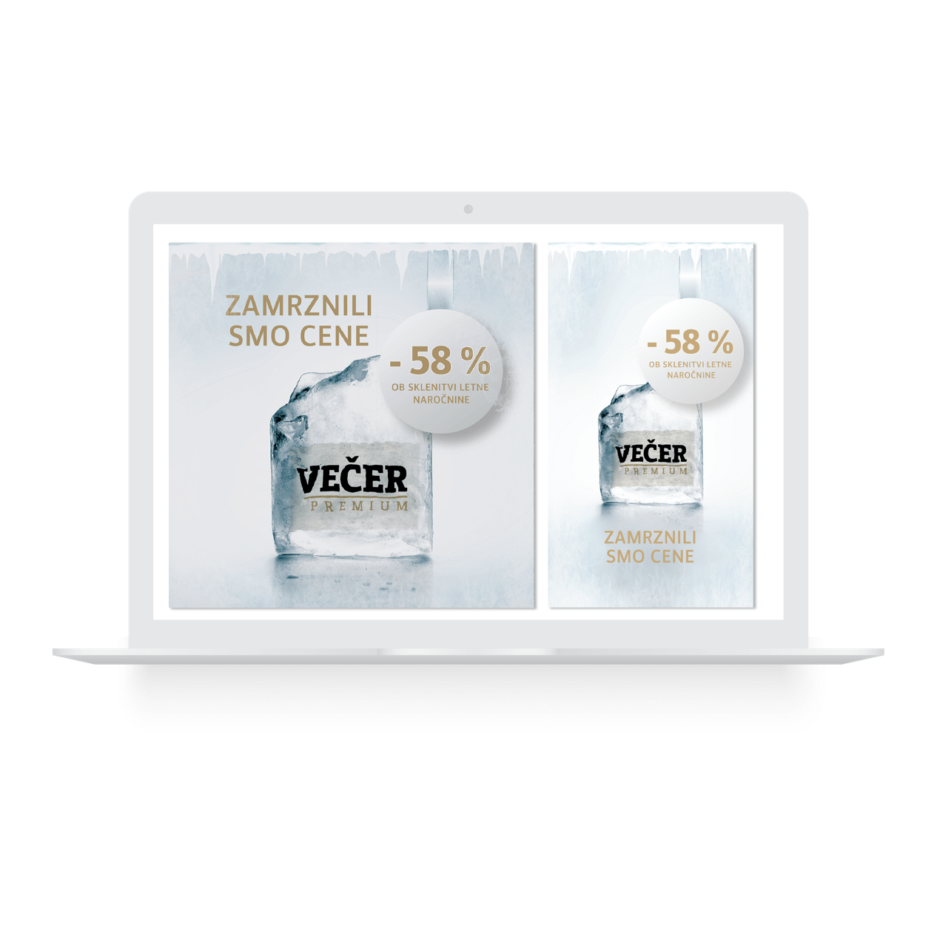

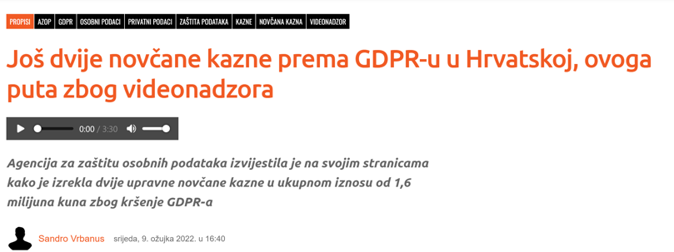
Na Hrvaškem so za visoke kazni potrebovali štiri leta
Dve kazni v skupni višini cca. 200.000 €

Slide 33
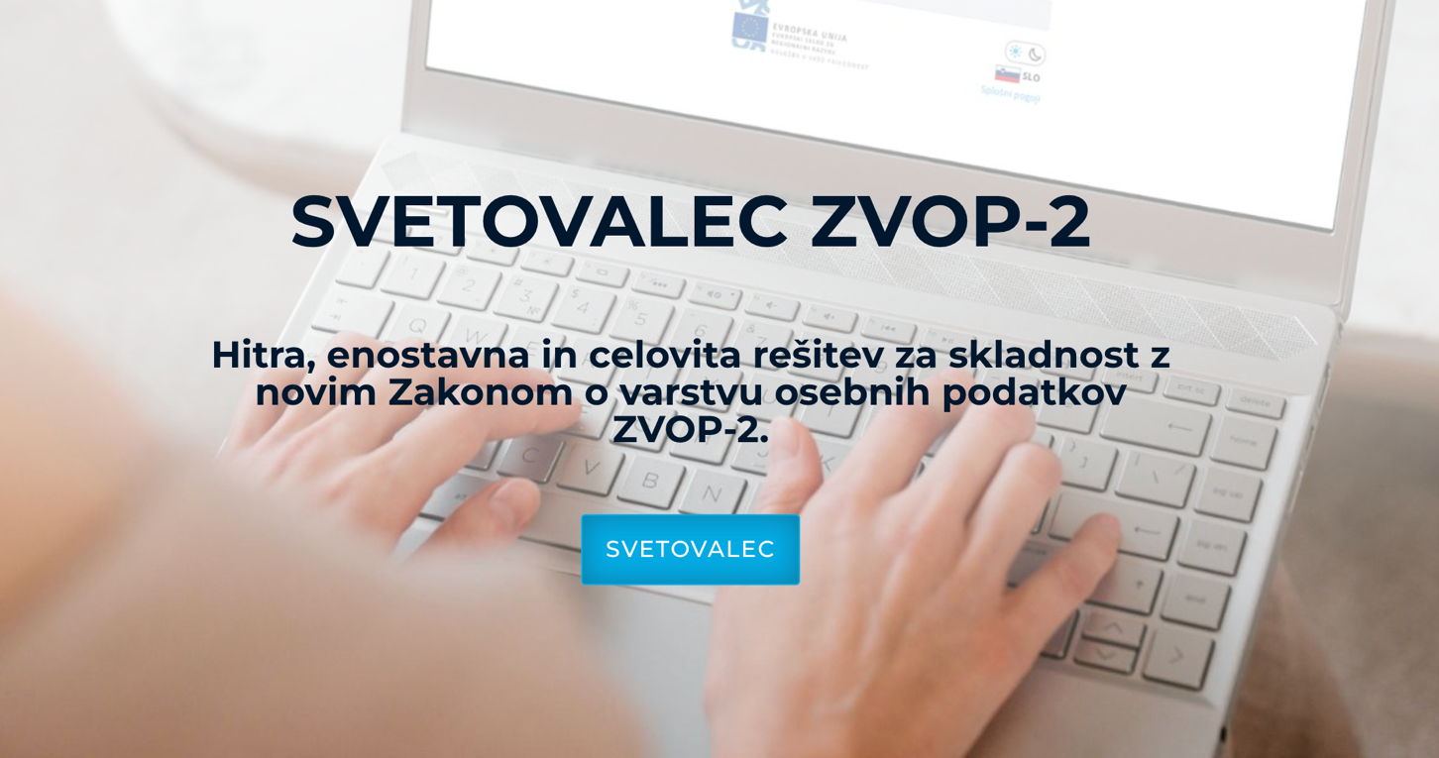
www.datainfo.si

Slide 34
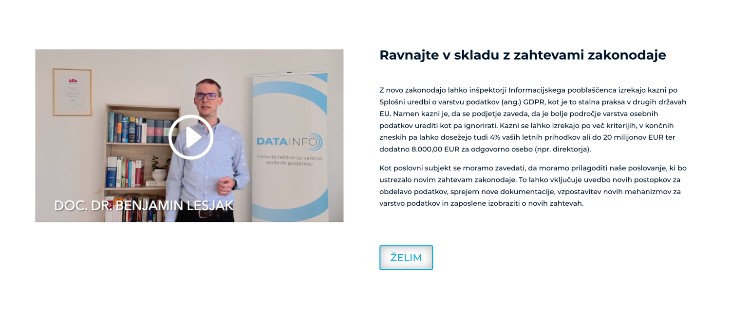
Z video navodili v 12 korakih do enostavne uskladitve
Svetovalec ZVOP-2

Slide 35
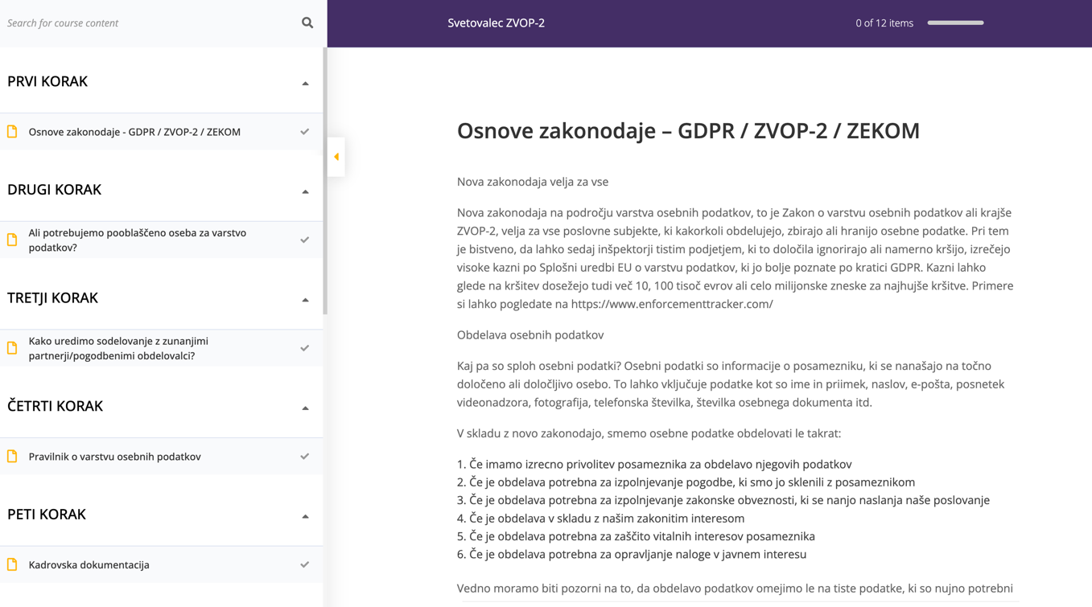

Slide 36
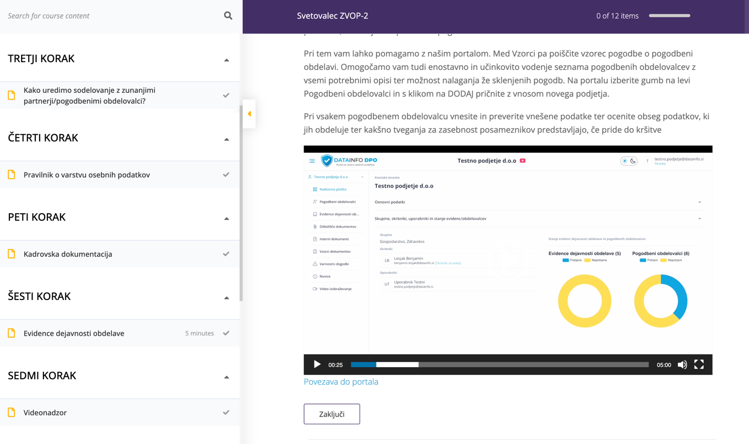

Slide 37
Pripravljena dokumentacija z navodili
Pravilnik o varstvu osebnih podatkov
Politika zasebnosti za objavo na spletu
Kadrovsko področje
  Obvezno obvestilo upravljavca zaposlenim po 13. členu Splošne uredbe
  Izjava zaposlenega o seznanitvi s pravili
  Izjava zaposlenega za posredovanje zasebne tel. številke, e-pošte in fotografije
  Kadrovski karton z dodatkom za uveljavljanje davčne olajšave družinskih članov
  Zapisnik o primopredaji in ukinitvi dostopov
Videonadzor
  Pravilnik o videonadzoru
  Sklep o uvedbi videonadzora
  Obvestilo o izvajanju videonadzora
  Evidenca uporabe videonadzornega sistema
  Priporočila za izvajanje videonadzora po ZVOP-2
Pogodbena obdelava
  Vzorec pogodbe med upravljavcem in obdelovalcem
  Vzorec člena o varstvu osebnih podatkov za pogodbe
  Vprašalnik za pogodbene obdelovalce
Privolitve in soglasja
  Obvestilo o snemanju dogodka
  Soglasje za obveščanje o aktivnostih v fizični ali elektronski obliki
  Zahteva za odjavo (vzorec besedila za e-novice z možnostjo odjave)
Evidenca dejavnosti obdelave, ki vsebuje 15 vnaprej izpolnjenih in najpogostejših predlogov
Kršitve varstva osebnih podatkov in varnostni dogodki
  Navodila za ravnaje v primeru kršitev varstva osebnih podatkov
  Vzorec obvestila Informacijskemu pooblaščencu
Ocena učinka na varstvo osebnih podatkov
  Navodila, kdaj je obvezno izvesti Oceno učinka (ang. DPIA)

Slide 38
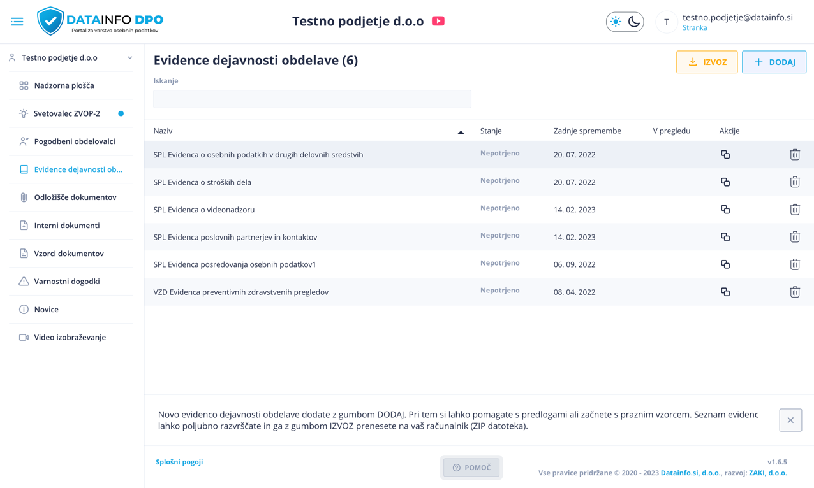

Slide 39
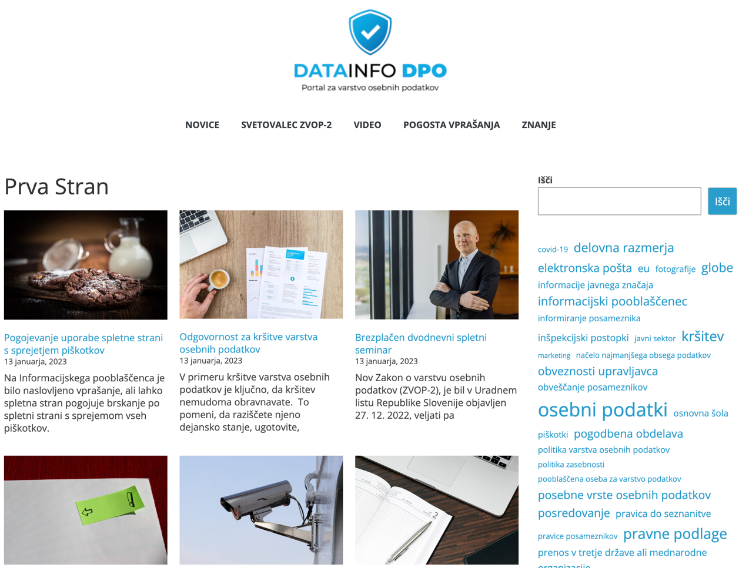



Slide 40
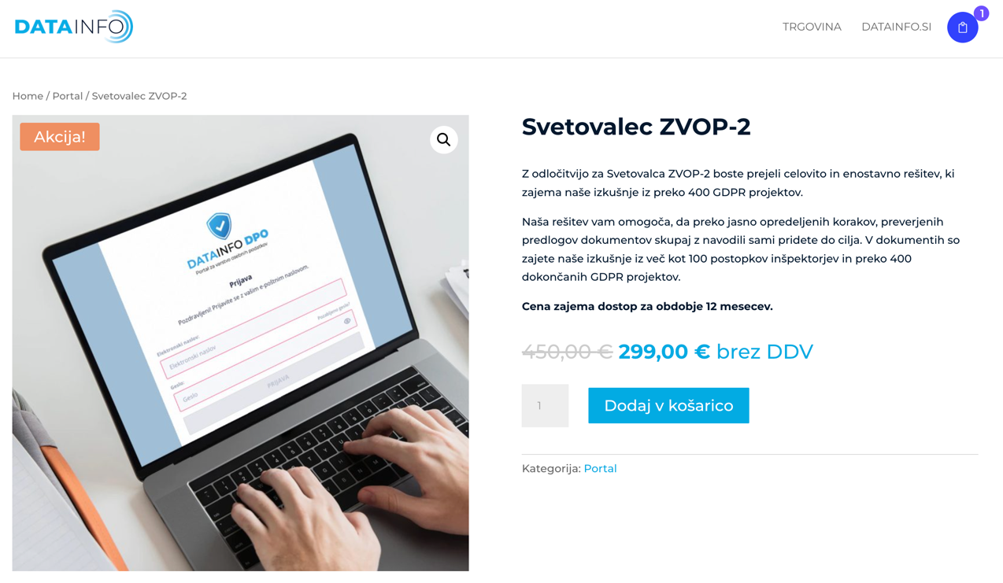

Slide 41
Sledi …
Videonadzor
Biometrija
Piškotki
Neposredno trženje in ostale novosti
Notes:
Utemeljiti, zakaj ne obveščaš.
Največ dela s pojasnjevanjem

Slide 42

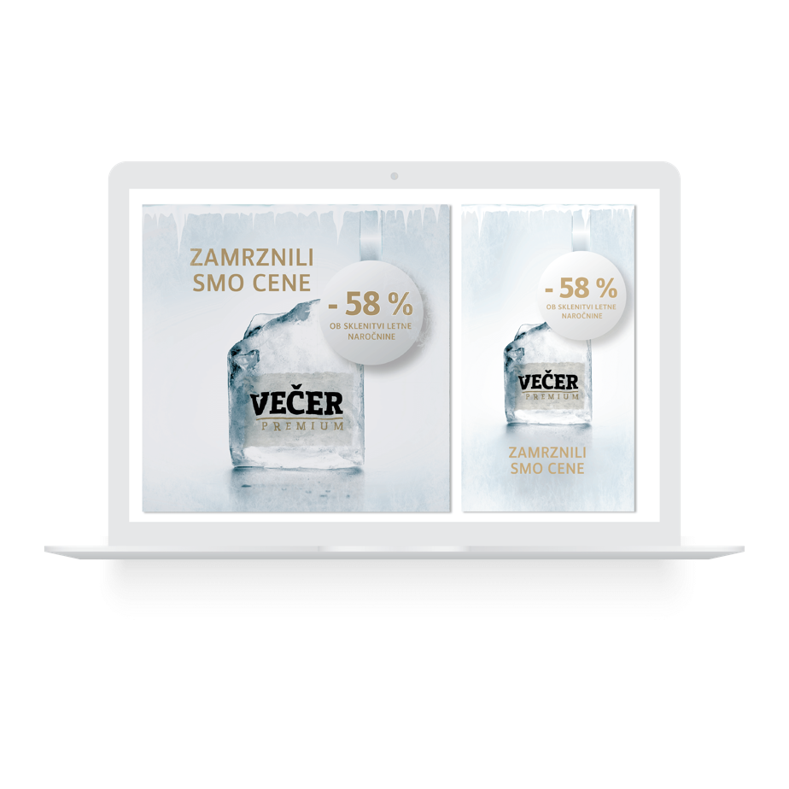
Čas za odgovore na vprašanja
info@datainfo.si
02 620 43 00

